Slide 1
Муниципальное бюджетное дошкольное
образовательное учреждение
«Детский сад общеразвивающего вида
№ 3 «Колосок» с.Айша
Зеленодольского муниципального района
Республики Татарстан.
“Использование фольклора
в режимных моментах
в период адаптации”
Воспитатель
Анисимова Наталья Владимировна
Декабрь 2015 год

Slide 2
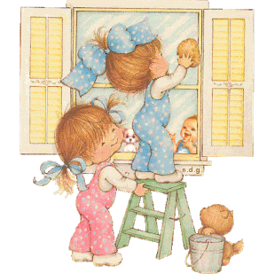
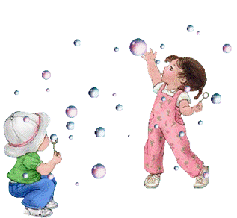
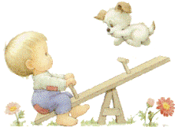
Потешки
их еще можно назвать играми,
помогают научить ребенка
различным действиям.
Слушая и наблюдая, как рассказывается потешка,
малыш запоминает слова, а также замечает связь
между каждым словом и жестом.
Эти стишки очень полезны для самых маленьких,
они помогают отвлечь и успокоить ребенка,
справиться с их капризами.

Slide 3
Фольклор и адаптация детей.
Одна из основных задач педагога это - способствовать благоприятной адаптации малышей в ДОУ, установлению добрых отношений в группе, устойчивому эмоционально-положительному самочувствию и активности каждого ребенка. Доверие и привязанность к воспитателю - необходимые условия хорошего самочувствия и развития ребенка в детском саду. В течении дня воспитатель должен к каждому ребенку проявить доброе отношение (приласкать, погладить, назвать ласково, отметить предмет одежды).Ощутив любовь воспитателя, малыш становится более эмоциональным и общительным. Одной из форм для благоприятной адаптации детей является фольклор, который используется во всех видах деятельности, в течении всего дня:
Например под потешки дети умываются, делают зарядку, обедают, засыпают, просыпаются, мн.др. при этом делая жизнь ребенка ярче.

Slide 4
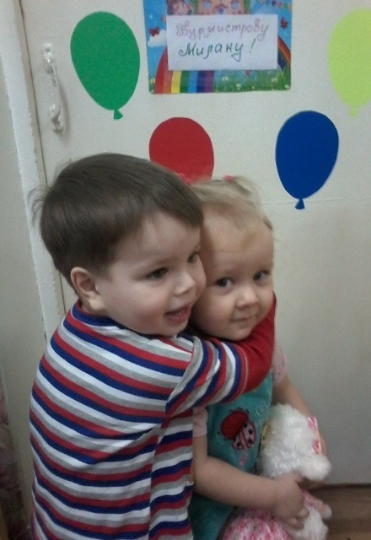
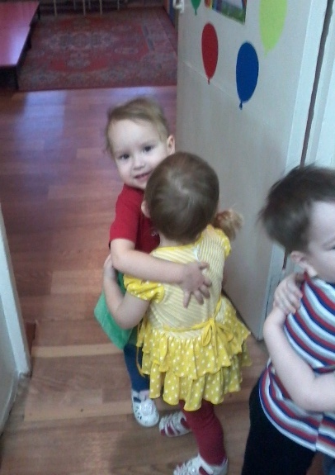
Утренний прием с потешкой
Кто у нас хороший,
Кто у нас пригожий?
Ванечка –хороший
Ванечка -пригожий!
Придет киска не спеша И погладит малыша. «Мяу-мяу» – скажет киска, Наша детка хороша
Красные кафтанчики,
Синие карманчики
На дубу они сидят,
Меж собою говорят
Все про Галечку,
Все про маленьку
Ой мой маленький,
Ненаглядненький
Мой хорошенький
Мой пригоженький

Slide 5
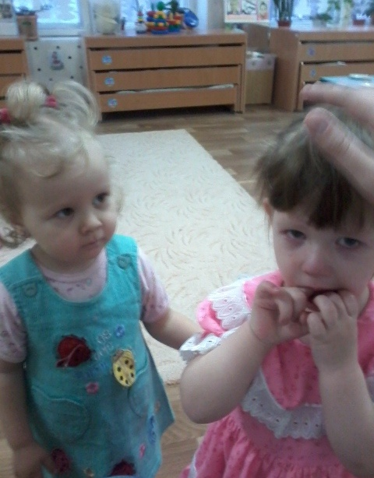
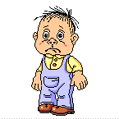
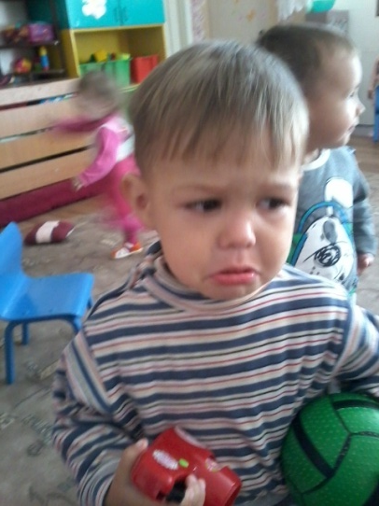
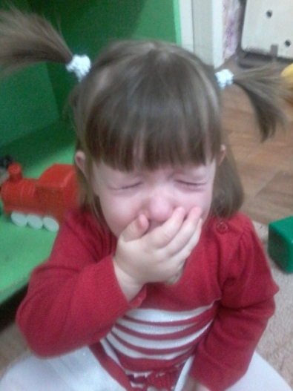
Потешки
уговорушки и утешалки.
У киски боли, У собачки боли, А у моего малыша Заживи-заживи-заживи
Что ты плачешь,
«ы» да «ы»
Слезы поскорей утри
Будем мы с тобой играть
Песни петь и танцевать
Придет киска неспеша
И погладит малыша
Мяу-мяу – скажет киска
Наша детка хороша.
Не плачь, не плачь, Куплю калач. Не хныч, не ной, Куплю другой. Слезы утри, Дам тебе три.
У лисы боли, У волка боли, А у Ванечки Боль на веточку В лес улети
Ах, кокля-мокля,
Глазоньки промокли.
Кто будет детку обижать,
того коза будет бодать.

Slide 6
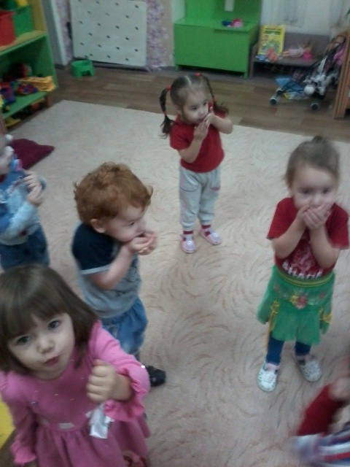
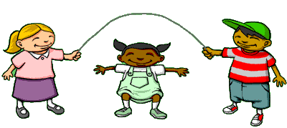
Зарядка и гимнастика с потешками
Катя, Катя маленька, Катенька удаленька, Пройдись по дороженьке, Топни, Катя, ноженькой
Солнышко встает,
на зарядку всех зовет
Светит солнышко в окошко,
светит в нашу комнату.
Мы захлопаем в ладошки –
очень рады солнышку.
Расти, Маша, выше, До хором, до крыши. Расти, не балуй, Маму с папой жалуй. Расти с брус толщины Да с дом вышины.
Солнце светит:
Где тут дети?
На подушке, на простынке.
Нежат розовые спинки?
Ясный день пришел давно
и стучится к нам в окно!
Раз подскок!
Два подскок!
Высоко потолок!
Я скачу! Я лечу!
Стать высоким хочу!

Slide 7
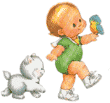
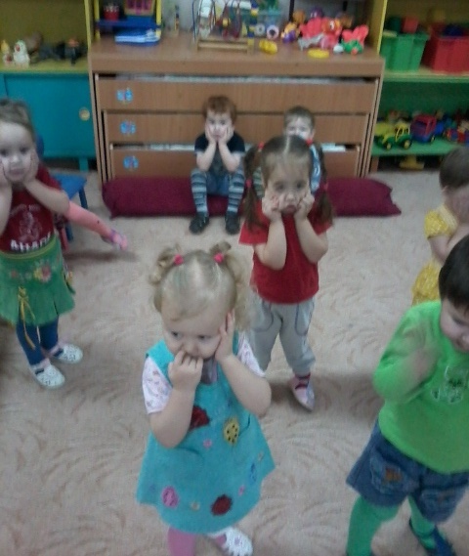
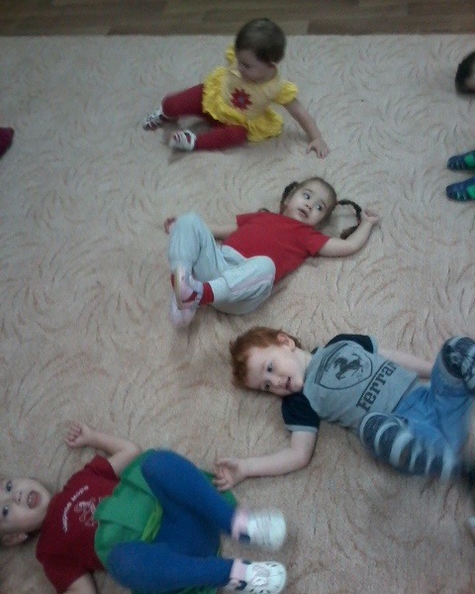
Зарядка и гимнастика
с потешками
По дороге мы идем,
путь далек, далек наш дом,
Жаркий день, сядем в тень.
Мы под дубом посидим,
мы под дубом полежим,
Полежим, отдохнем,
а потом домой пойдем!
Малыши-крепыши
Вышли на площадку,
Малыши-крепыши
Делают зарядку!
Раз-два, три-четыре.
Руки выше! Ноги шире!
Где же наши ручки? Вот наши ручки! Где же наши ножки? Вот наши ножки! А вот это Лизин нос Весь козюльками зарос. А вот это глазки, ушки, Щечки толстые подушки, А вот это что? Животик! А вот это Лизин ротик! Покажи-ка язычок, Пощекочем твой бочок, Пощекочем твой бочок

Slide 8
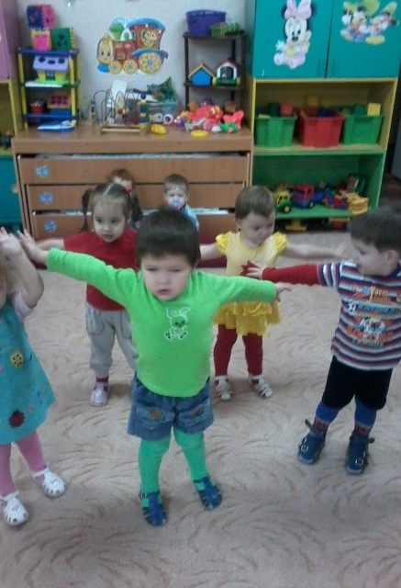
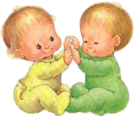
Зарядка и гимнастика
с потешками
Зарядка для ножек. Делаем ребенку «велосипед» и читаем потешку. Куда бежите, ножки? - Куда бежите, ножки? - По летней дорожке, С бугра на бугор За ягодой в бор. В зеленом бору Тебе наберу Черной черники, Алой земляники.
Детки хлопать все умеют, Своих ручек не жалеют. Вот так, вот так, вот так, Своих ручек не жалеют. Детки топать все умеют, Своих ножек не жалеют. Вот так, вот так, вот так, Своих ножек не жалеют!
Потянись дружок, Повернись на бочок, На животик повернись, Нежно маме улыбнись. Я по спинке пройду, Хворобушку отведу, Расти ладненький Да здоровенький

Slide 9
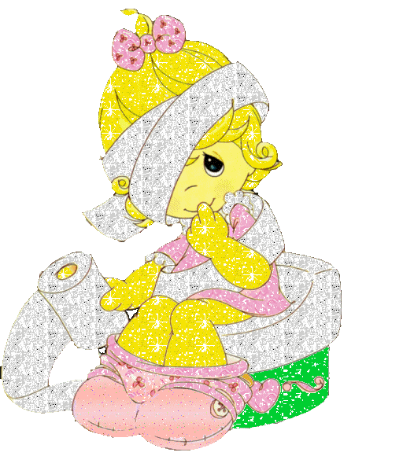
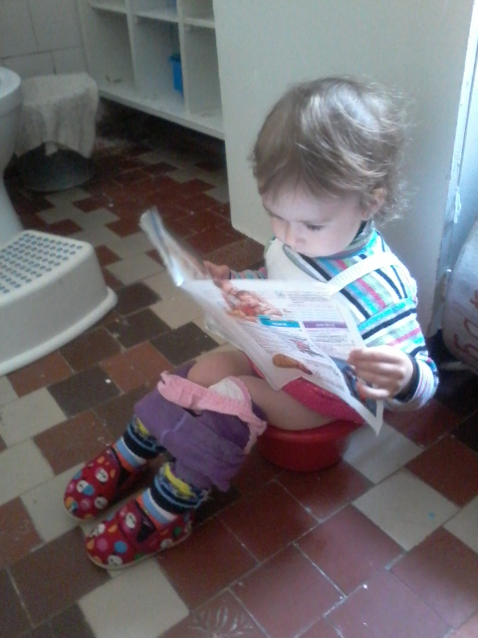
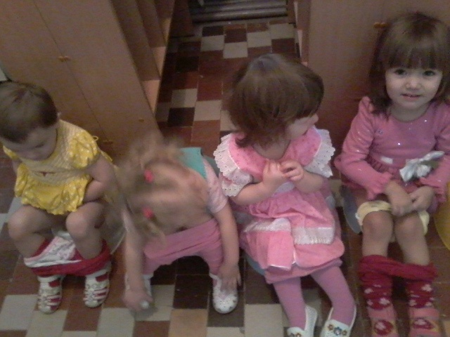
На горшок с потешкой
Это что стоит? Горшок!
Раз-два-три-четыре-пять -
Будем мы штаны снимать!
Присядем аккуратно.
Знают все детишки:
Очень неприятно
Писаться в штанишки!
Мы все сделаем, как надо.
Мама будет очень рада!
Прыг-скок, прыг-скок, Мы присядем на горшок
Мы поели, мы попили, Про него чуть не забыли! Послушные детишки Сделают делишки: А-а-а и пись-пись-пись. Только ты не торопись!

